Slide 1
abpflastern
abpflastern
Der Entsiegelungs-Wettbewerb
PRÄSENTIERT VON
VERANSTALTUNG
Name eintragen
Name der Veranstaltung

Slide 2
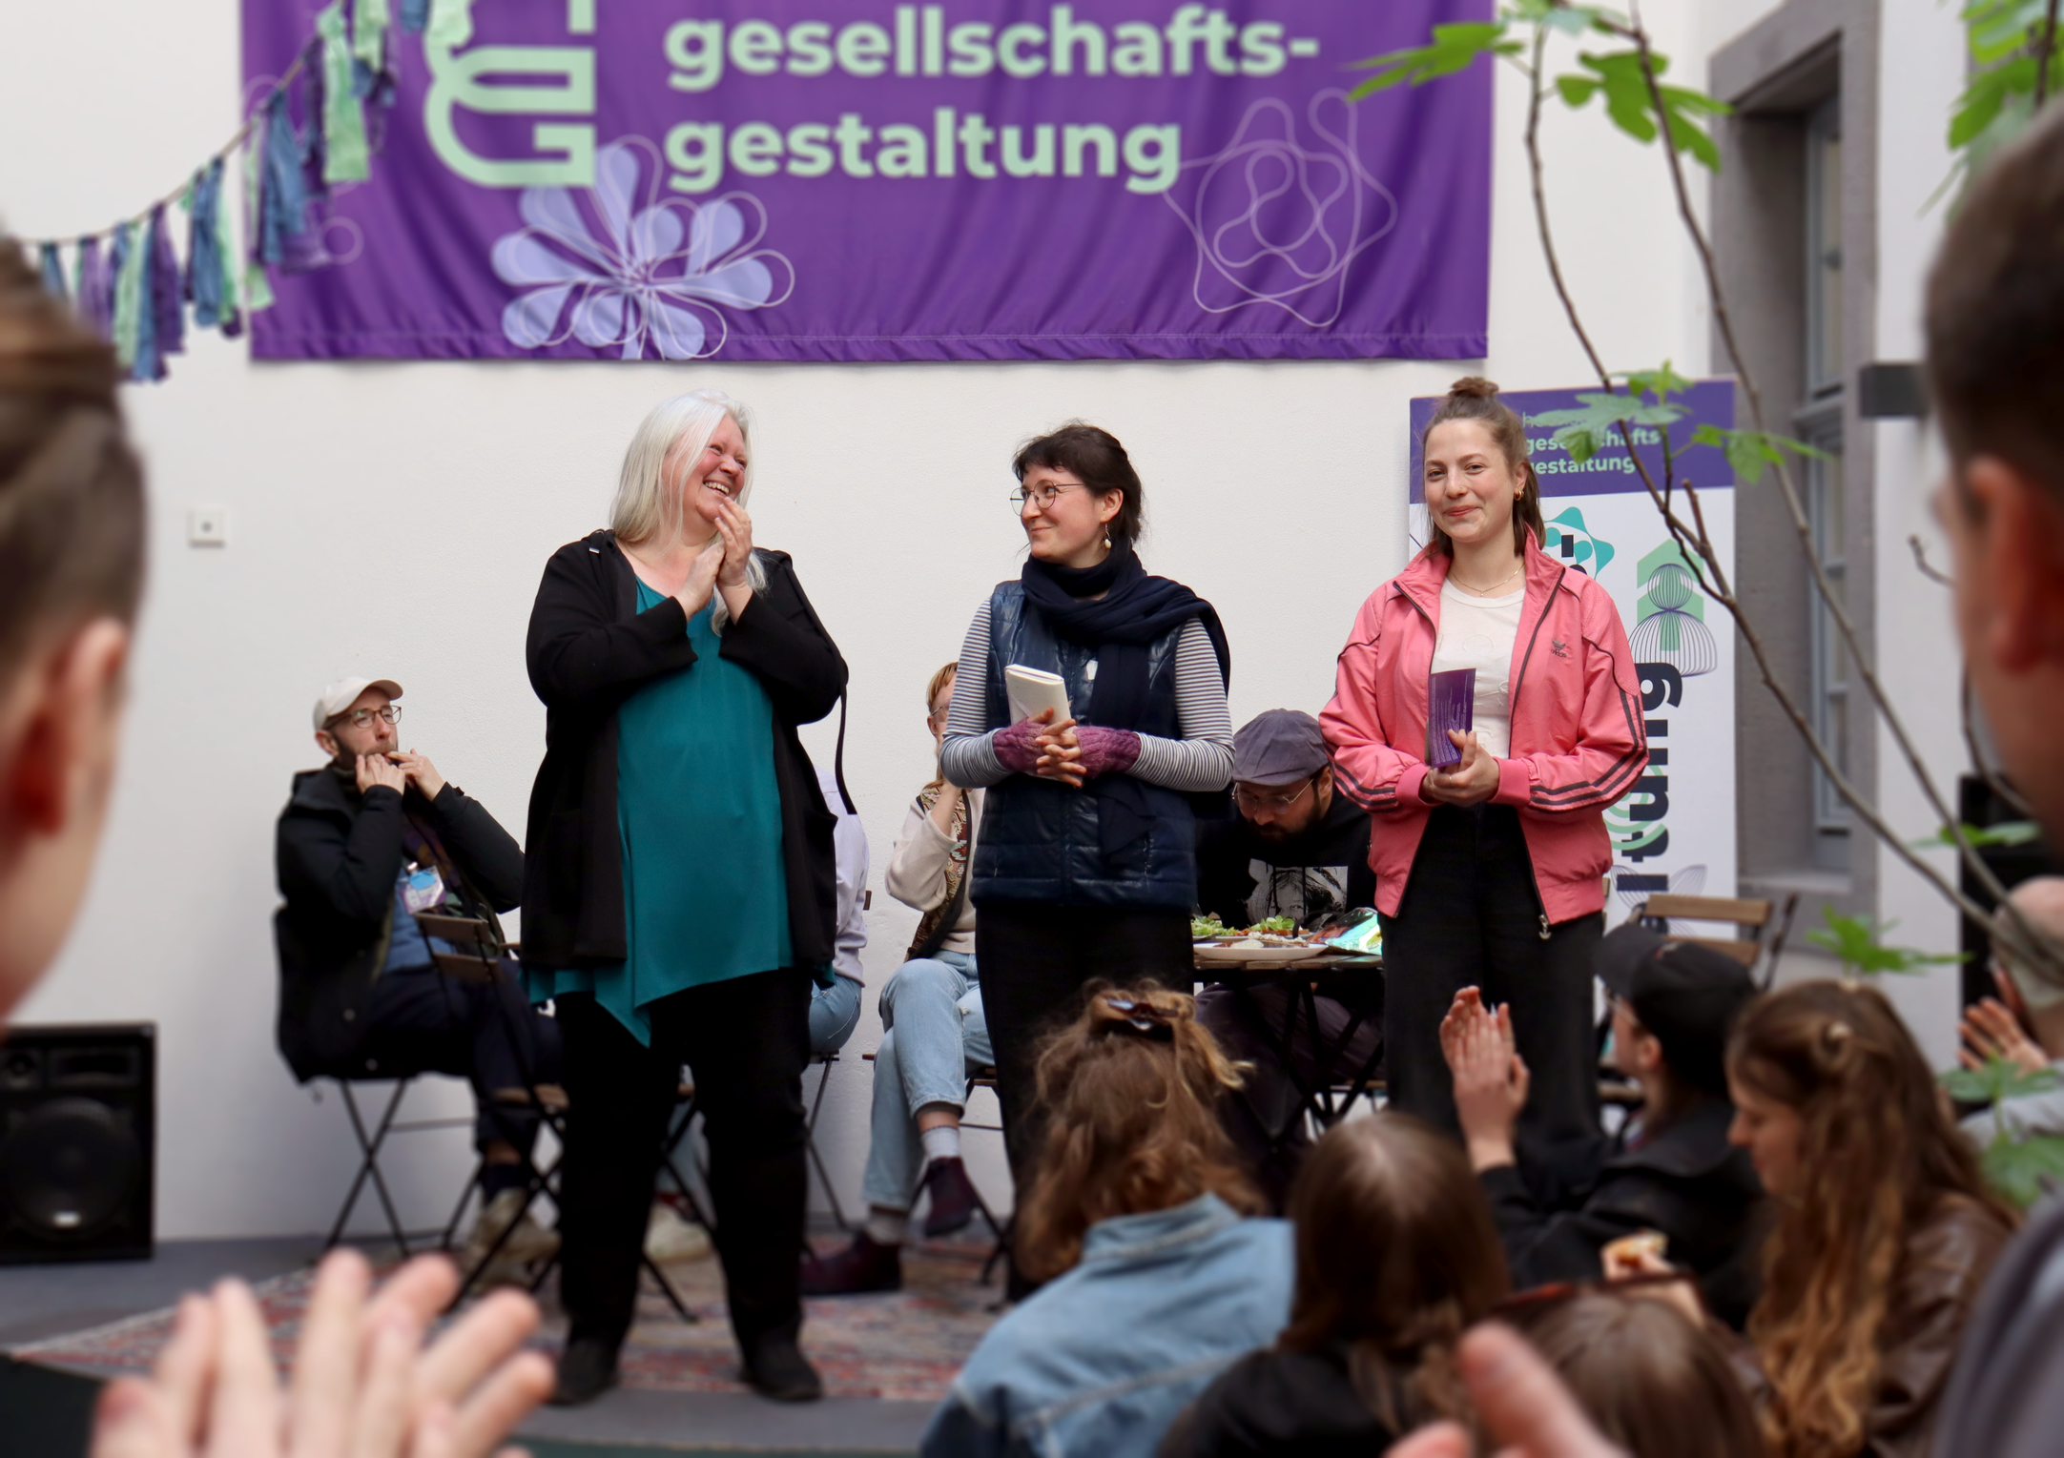
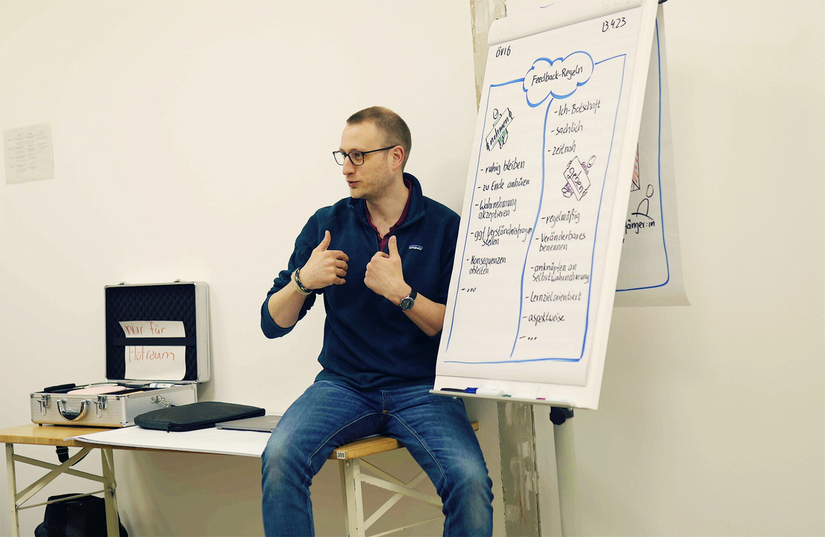
abpflastern
abpflastern.de
hfgg.de
Das Team
INITIATORIN
INITIATOR
Projektorganisation: Studierende der Hochschule für Gesellschaftsgestaltung
In Kooperation mit dem Schwesterwettbewerb "Jugend pflastert ab"
Unterstützt von einem breiten Netzwerk
nach niederländischem Vorbild "NK Tegelwippen"
Prof. Dr.
Daniela Gottschlich
Prof. Dr.
Lars Hochmann
daniela.gottschlich@hfgg.de
lars.hochmann@hfgg.de

Slide 3
abpflastern
abpflastern.de
hfgg.de
Der Wettbewerb
HARDFACTS
//GOOD-TO-KNOW
ERSTER STEIN
Ab dem ersten Stein ist deine Kommune dabei.
Ratsbeschluss ist nicht erforderlich.

Slide 4
abpflastern
abpflastern.de
hfgg.de
Der Wettbewerb
HARDFACTS
//GOOD-TO-KNOW
ERSTER STEIN
SAISON
Ab dem ersten Stein ist deine Kommune dabei.
Die Saison:
21.03 – 31.10
Ratsbeschluss
ist nicht erforderlich.

Slide 5
abpflastern
abpflastern.de
hfgg.de
Der Wettbewerb
HARDFACTS
//GOOD-TO-KNOW
ERSTER STEIN
SAISON
TEILNEHMENDE
Ab dem ersten Stein ist deine Kommune dabei.
Privatpersonen
Nachbarschaften
Organisationen
Kommunen
Die Saison:
21.03 – 31.10
Ratsbeschluss
ist nicht erforderlich.

Slide 6
abpflastern
abpflastern.de
hfgg.de
Der Wettbewerb
HARDFACTS
//GOOD-TO-KNOW
ERSTER STEIN
SAISON
TEILNEHMENDE
MODUS
Ab dem ersten Stein ist deine Kommune dabei.
Privat-
personen
Nachbar-schaften
Organi-
sationen
Kommunen
Flächen entsiegeln
Entsiegelung melden
Die Saison:
21.03 – 31.10
Ratsbeschluss
ist nicht erforderlich.

Slide 7
abpflastern
abpflastern.de
hfgg.de
Der Wettbewerb
HARDFACTS
//GOOD-TO-KNOW
ERSTER STEIN
SAISON
TEILNEHMENDE
MODUS
MELDUNG
Ab dem ersten Stein ist deine Kommune dabei.
Privat-
personen,
Nachbar-schaften,
Organi-
sationen
Kommunen
Flächen
entsiegeln,
Entsiegelung
melden
Die Saison:
21.03 – 31.10
Vorher- und Nachher-Foto(s)
Quadratmeter der abgepflasterten Fläche
Ratsbeschluss
ist nicht erforderlich.

Slide 8
abpflastern
abpflastern.de
hfgg.de
Der Wettbewerb
HARDFACTS
//GOOD-TO-KNOW
ERSTER STEIN
SAISON
TEILNEHMENDE
MODUS
MELDUNG
LIGA
Ab dem ersten Stein ist deine Kommune dabei.
Privat-
personen,
Nachbar-schaften,
Organi-
sationen
Kommunen
Flächen
entsiegeln,
Entsiegelung
melden
Vorher-
und
Nachher-Foto(s),
Quadrat-meter Steine
oder Anzahl der Steine
Die Saison:
21.03 – 31.10
* Kommunen-Liga:
Klein (< 20k)
Mittel (20k – 100k)
Groß (> 100k)
Flächen zählen für:
die Kommune, in der die abgepflasterte Fläche liegt*
Ratsbeschluss
ist nicht erforderlich.
(optional) eine Organisation, der du die abgepflasterte Fläche widmen möchtetst**
** Organisations-Liga:
frei wählbar
[z.B. Schulen
oder Filialen]

Slide 9
abpflastern
abpflastern.de
hfgg.de
Der Wettbewerb
HARDFACTS
//GOOD-TO-KNOW
ERSTER STEIN
SAISON
TEILNEHMENDE
MODUS
MELDUNG
LIGA
Ab dem ersten Stein ist deine Kommune dabei.
Privat-
personen
Nachbar-schaften
Organi-
sationen
Kommunen
Flächen
entsiegeln
Entsiegelung
melden
Vorher-
und
Nachher-Foto(s)
Quadrat-meter Fläche
Flächen zählen
für Kommunen und (optional)
Organisationen
Die Saison:
21.03 – 31.10
Ratsbeschluss
ist nicht erforderlich.

Slide 10
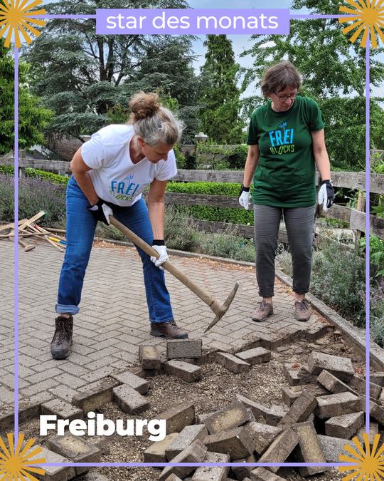


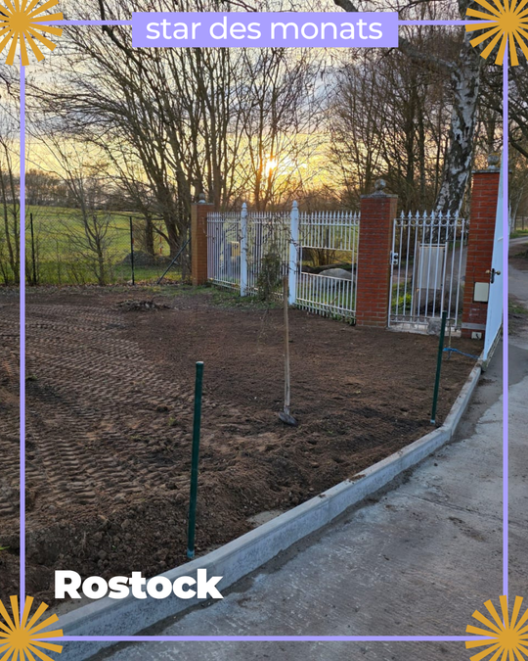
abpflastern
instagram.com/abpflastern
abpflastern.de
hfgg.de
Da ist Bewegung drin
WIR FEIERN EURE ERFOLGE AUF INSTA!
hier geht’s
zu unserem Instagram-
Kanal:

Slide 11

abpflastern
abpflastern.de
hfgg.de
Rückblick Saison 2025
32
Kommunen
waren 2025
mit von
der Partie!

Slide 12
abpflastern
abpflastern.de
hfgg.de
Rückblick Saison 2025
1,5
Fußballfelder
= über eine halbe
Millionen Steine wurden abgepflastert

Slide 13
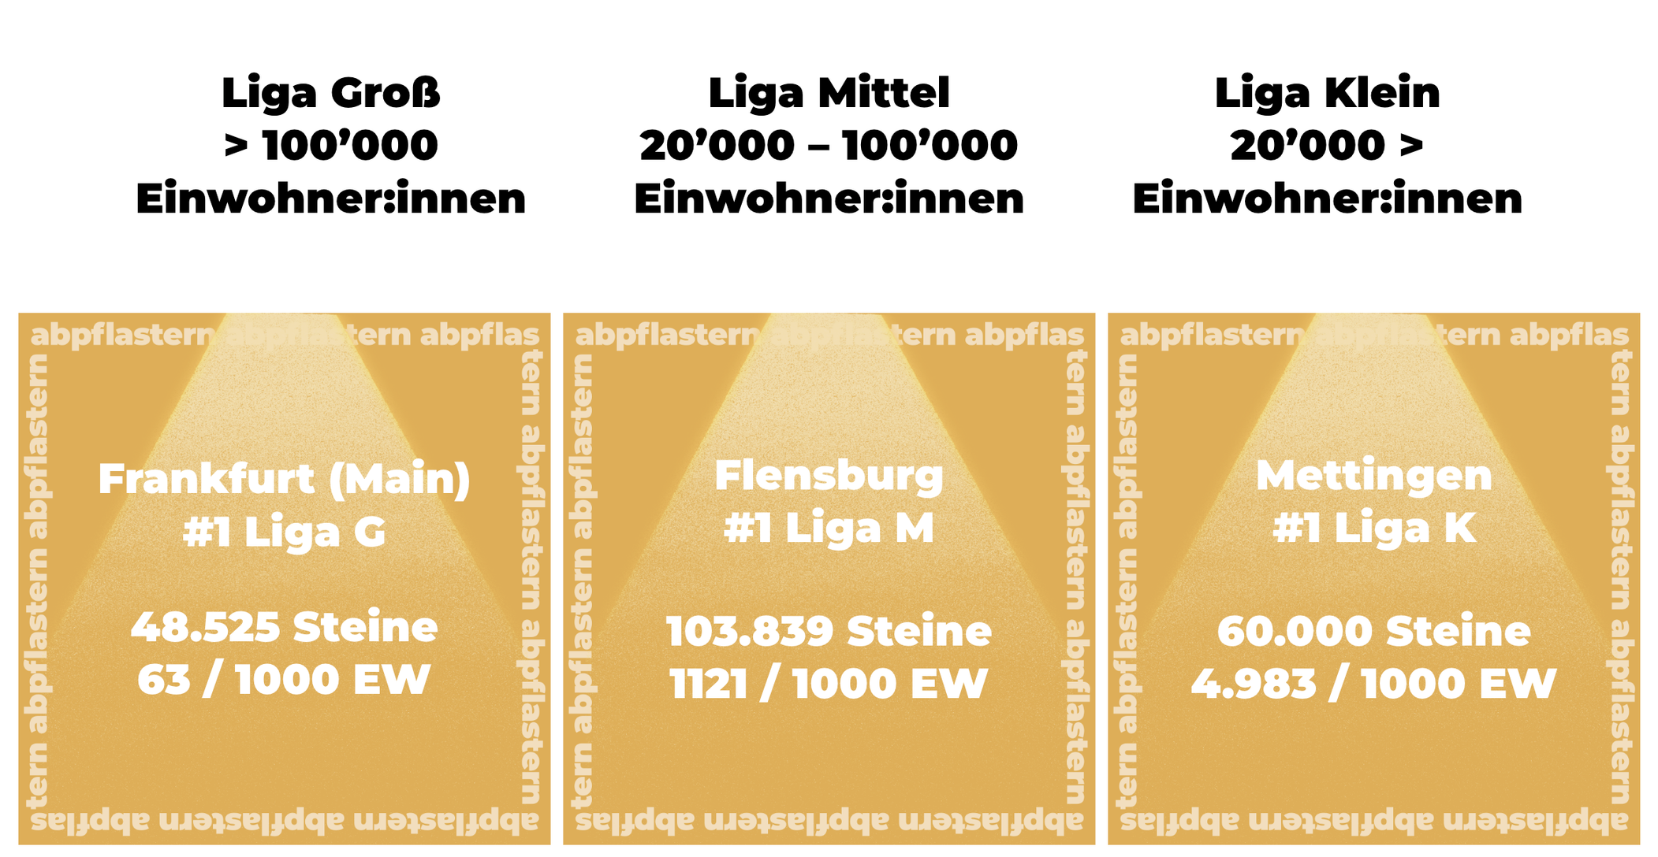
abpflastern
abpflastern.de
hfgg.de
Rückblick Saison 2025
Liga Groß
Liga Mittel
Liga Klein
> 100.000
Einwohner:innen
20.000 – 100.000 Einwohner:innen
20.000 > Einwohner:innen

Slide 14
abpflastern
abpflastern.de
hfgg.de
abpflastern und weiterdenken
Eine Ringvorlesung begleitet den Wett-bewerb:
April – Juli: Inspirationen aus unterschiedlichen Initiativen
Oktober – Februar: Reflexionen aus unterschiedlichen Wissenschaften
https://www.hfgg.de/abpflastern

Slide 15

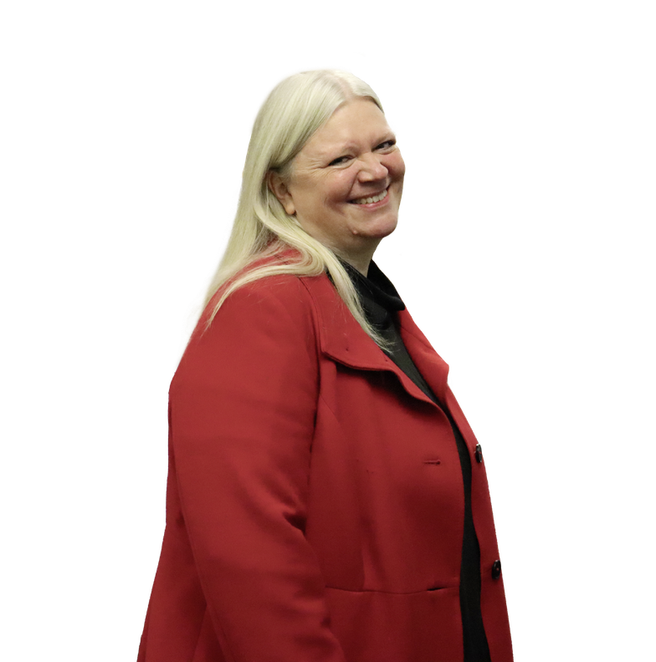

abpflastern
abpflastern.de
hfgg.de
abpflastern – Stiftung
ZWECK
ZUR STIFTUNG
Die Stiftung dient der Ausrichtung und der Weiterentwicklung des Wettbewerbs.
bcause.com/@abpflastern
WERTSCHÄTZUNG
Viele kleine Beträge machen einen großen Unterschied.
LEITUNG
Gegründet 2025 von
Prof. Dr. Daniela Gottschlich
& Prof. Dr. Lars Hochmann

Slide 16
abpflastern
so kannst du helfen
Unsere Fans
Unsere Coaches
Unsere Ultras
Unsere Captains
Unsere Scouts
erzählen ihrem Umfeld von abpflastern
teilen Erfahrungen
aus lokalen abpflastern-Initiativen
halten Vorträge über den Wettbewerb abpflastern.
gewinnen ihre Organisationen zur Teilnahme am Wettbewerb.
sammeln Fördergelder für die Stiftung abpflastern.
... und natürlich: selbst abpflastern.

Slide 17
abpflastern
abpflastern.de
hfgg.de
Lasst euch keine Steine in den Weg
legen!

